Slide 1


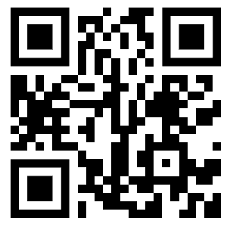
Werk aan jouw
mentale gezondheid,
waar en wanneer je
maar wilt
Scan de QR code
om jouw Therapieland account aan te maken

Slide 2


Waar jouw afspraak
ophoudt, kun je met
Therapieland verder
Scan de QR code en start vandaag met jouw online mentale gezondheid!

Slide 3


Lisa heeft geleerd hoe
ze structuur en regels
kan stellen voor haar
kind met AD(H)D.
Wist je dat er ook
programma’s zijn voor ouders, verzorgers en mantelzorgers?
Scan de QR code en start jouw digitale ondersteuning in Therapieland

Slide 4

Therapieland is er
altijd voor je, ook als je nog op de wachtlijst staat
Scan de QR code en start met jouw Therapieland programma

